Slide 1
JavaScript sonlar (numbers)
Suyunov Husan

Slide 2
Contenido de esta plantilla
Esto es lo que encontrarás en esta plantilla de Slidesgo:
Una estructura de diapositivas basada en una presentación de consultoría, que puedes adaptar fácilmente a tus necesidades. Para obtener más información sobre cómo editar la plantilla, visita Slidesgo School o lee nuestras FAQ.
Para ver esta presentación en PowerPoint con las tipografías correctas, descarga e instala en tu equipo las fuentes que hemos usado. Haz clic aquí para descubrir cómo se hace.
En las diapositivas de recursos alternativos puedes encontrar una variedad de recursos gráficos acordes al estilo de nuestro diseño.
Una diapositiva de agradecimientos, que debes conservar para dar los créditos correspondientes a nuestro diseño.
Dos diapositivas de recursos, donde encontrarás enlaces a todos los elementos utilizados en esta presentación.
Instrucciones de uso.
Diapositivas finales con:
Las fuentes y colores que se han usado en esta presentación.
Una selección de ilustraciones. También puedes personalizarlas y animarlas como desees a través del editor en línea. Visita Storyset para obtener más información.
Más recursos infográficos, cuyo tamaño y color se pueden editar.
Un conjunto de iconos personalizables sobre los siguientes temas: general, negocios, avatares, procesos creativos, educación, ayuda y soporte, médico, naturaleza, artes escénicas, SEO y marketing y equipos de trabajo.
Puedes eliminar esta diapositiva cuando hayas terminado de editar la presentación.

Slide 3
Índice
01
02
03
04
Proyecto y estrategia
Propuesta de consultoría
Puedes describir en qué consiste la sección aquí
Puedes describir en qué consiste la sección aquí
Gestión del cambio
Implementación de cambios
Puedes describir en qué consiste la sección aquí
Puedes describir en qué consiste la sección aquí

Slide 4
Índice
01
02
03
04
05
06
Proyecto y estrategia
Propuesta de consultoría
Gestión del cambio
Puedes describir en qué consiste la sección
Puedes describir en qué consiste la sección
Puedes describir en qué consiste la sección
Implementación de cambios
Análisis de resultados
Conclusiones finales
Puedes describir en qué consiste la sección
Puedes describir en qué consiste la sección
Puedes describir en qué consiste la sección

Slide 5
Índice
01
02
03
04
05
Proyecto y estrategia
Propuesta de consultoría
Gestión del cambio
Puedes describir en qué consiste la sección
Puedes describir en qué consiste la sección
Puedes describir en qué consiste la sección
Implementación de cambios
Análisis de resultados
Puedes describir en qué consiste la sección
Puedes describir en qué consiste la sección

Slide 6
“Venus tiene un nombre precioso y es el segundo planeta más cercano al Sol. Es un planeta caluroso, incluso más que Mercurio”
—Alguien Famoso

Slide 7
“Venus tiene un nombre precioso y es el segundo planeta más cercano al Sol. Es un planeta caluroso, incluso más que Mercurio”
—Alguien Famoso

Slide 8

01
Proyecto y estrategia
Puedes describir en qué consiste la sección aquí

Slide 9

Plan de planificación estratégica
Misión
Visión
Venus es el segundo planeta más cercano al Sol
Júpiter es el planeta más grande del sistema solar
Objetivos
Iniciativas
Marte contiene gran cantidad de óxido de hierro
Saturno está compuesto por hidrógeno y helio

Slide 10
Plan de planificación estratégica
Misión
Venus es el segundo planeta más cercano al Sol
Visión
Júpiter es el planeta más grande del sistema solar
Objetivos
Marte contiene gran cantidad de óxido de hierro
Iniciativas
Saturno está compuesto por hidrógeno y helio

Slide 11
Plan de planificación estratégica
Misión
Visión
Venus es el segundo planeta más cercano al Sol
Júpiter es el planeta más grande del sistema solar
Objetivos
Iniciativas
Marte contiene gran cantidad de óxido de hierro
Saturno está compuesto por hidrógeno y helio

Slide 12
Definición de proyecto y estrategia
Aquí puedes añadir una breve descripción del tema del que quieras hablar. Por ejemplo, si quieres hablar sobre Mercurio, puedes decir que es el planeta más cercano al Sol y el más pequeño del sistema solar

Slide 13
Definición de proyecto y estrategia
Aquí puedes añadir una breve descripción del tema del que quieras hablar. Por ejemplo, si quieres hablar sobre Mercurio, puedes decir que es el planeta más cercano al Sol y el más pequeño del sistema solar

Slide 14
Plan de planificación estratégica
Pasos | Semana | 1 | 2 | 3 | 4 | 5 | 6 | 7 | 8 | 9 | 10 | 11 | 12
1. Inicio
2. Perspectivas empresariales
3. Misión y visión
4. Objetivos estratégicos
5. Mapa de estrategia
6. Puntuación equilibrada
7. Objetivos estratégicos
8. Primer informe
Taller #1
Taller #2

Slide 15
Mapa estratégico y cuadro de mando
Perspectivas | Objetivos estratégicos
Financiero | F1 - Inserta tu propio texto | F2 - Inserta tu propio texto | F3 - Inserta tu propio texto | F4 - Inserta tu propio texto
Cliente | C1 - Inserta tu propio texto | C2 - Inserta tu propio texto | C3 - Inserta tu propio texto | C4 - Inserta tu propio texto
Proceso interno | P1 - Inserta tu propio texto | P2 - Inserta tu propio texto | P3 - Inserta tu propio texto | P4 - Inserta tu propio texto
Aprendizaje y crecimiento | A1 - Inserta tu propio texto | A2 - Inserta tu propio texto | A3 - Inserta tu propio texto | A4 - Inserta tu propio texto

Slide 16
Opciones estratégicas: Riesgos
Estrategia de desarrollo de mercado
Estrategia de diversificación
Nuevo
Mercado
Estrategia de penetración de mercado
Estrategia de desarrollo de producto
Actual
Actual
Productos
Nuevo
Usa un color diferente para la opción estratégica que recomiendas que elija la empresa

Slide 17
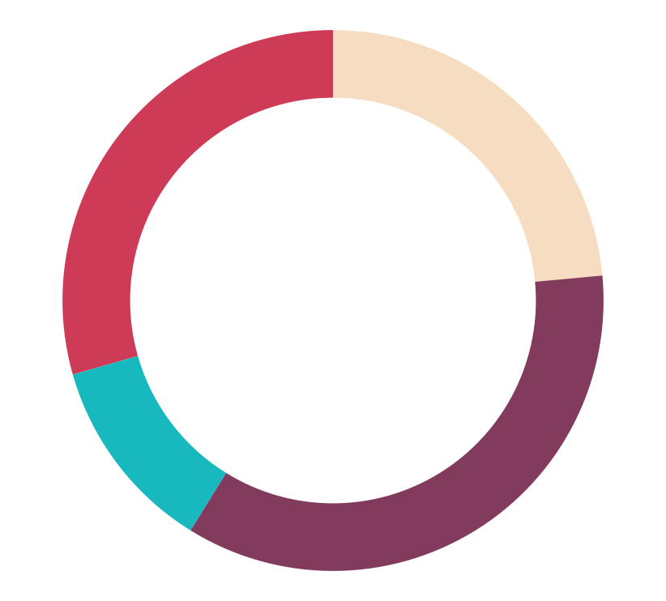
Impacto de los riesgos
30%
20%
Venus
Júpiter
Venus es el planeta con las temperaturas más altas
Júpiter es el planeta más grande del sistema solar
10%
40%
Marte
Saturno
Este planeta contiene gran cantidad de óxido de hierro
Saturno está compuesto por hidrógeno y helio
Sigue el enlace del gráfico para modificar sus datos y luego pega el nuevo aquí. Para más información, clic aquí

Slide 18
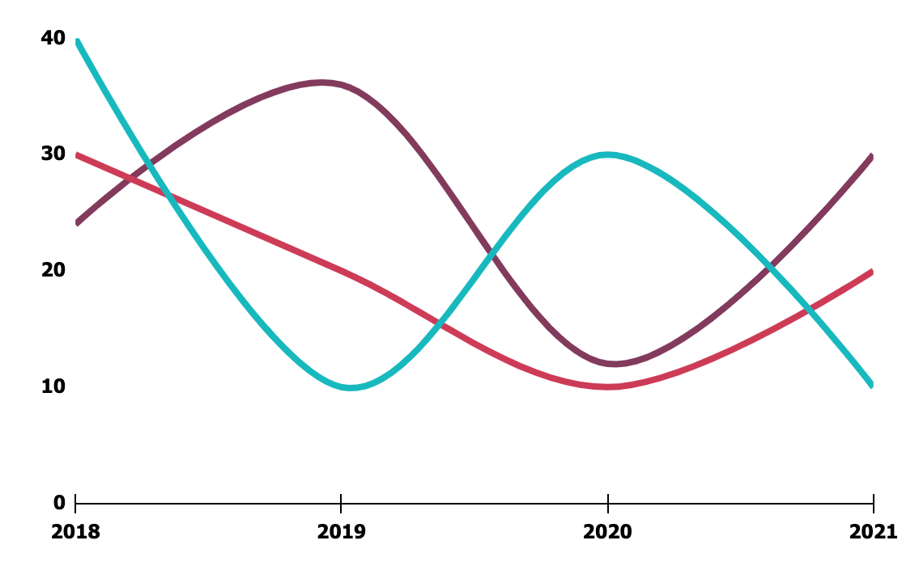
Riesgos a través de los años
Venus
Venus tiene las temperaturas más altas
Marte
A pesar de ser rojo, Marte es un planeta frío
Saturno
Saturno está compuesto por hidrógeno y helio
Sigue el enlace del gráfico para modificar sus datos y luego pega el nuevo aquí. Para más información, clic aquí

Slide 19
Estrategias corporativas
Mercurio
Venus
Marte
Mercurio es el planeta más cercano al Sol
Es el segundo planeta más cercano al Sol
Marte es uno de los planetas más fríos

Slide 20
Objetivos de la corporación
Mercurio
Mercurio es el planeta más cercano al Sol
Venus
Es el segundo planeta más cercano al Sol
Marte
Marte es uno de los planetas más fríos

Slide 21
Factores clave de las ganancias
 | Descripción | Ejemplo
La situación | Debes proporcionar una descripción neutral con hechos con los que sepas que el público estará de acuerdo | Nuestra empresa ha estado vendiendo sus productos en los EE. UU. durante 10 años, con un crecimiento de las ganancias anual superior al 10%
La complicación | La complicación es un cambio deseado de la situación actual | Con una participación de mercado que ya supera el 40%, el crecimiento de las ganancias será limitado en EE. UU.
La pregunta | La pregunta que resulta implícitamente de la complicación | ¿Debemos entrar en el gran mercado europeo?

Slide 22
Decisiones: mercado, producto y empresa
¿Cuál es la demanda potencial de nuestro producto en este nuevo mercado?
Deseabilidad
¿Cuál será la rentabilidad de esta iniciativa estratégica?
¿Cuál es la viabilidad para ingresar en este nuevo mercado?
Rentabilidad
Factibilidad
Punto ideal

Slide 23
Perspectivas estratégicas
Venus
Júpiter
Venus es el segundo planeta más cercano al Sol
Júpiter es el planeta más grande del sistema solar
Marte
Saturno
Este planeta contiene gran cantidad de óxido de hierro
Saturno está compuesto por hidrógeno y helio

Slide 24
Palabras asombrosas

Slide 25
Palabras asombrosas

Slide 26
Plan de negocios sólido
Político
Tecnológico
Mercurio es el planeta más cercano al Sol
P
T
Venus tiene las temperaturas más altas
Económico
Legal
PESTLE
E
L
Júpiter es el planeta más grande del sistema solar
A pesar de ser rojo, Marte es un planeta frío
Social
S
E
Ecológico
Neptuno es el planeta más alejado del Sol
Saturno está compuesto por hidrógeno y helio

Slide 27
Plan de negocios sólido
Político
P
E
Económico
Mercurio es el planeta más cercano al Sol
Júpiter es el planeta más grande del sistema solar
Tecnológico
S
T
Social
Venus tiene las temperaturas más altas
Neptuno es el planeta más alejado del Sol
Legal
L
E
Ecológico
A pesar de ser rojo, Marte es un planeta frío
Saturno está compuesto por hidrógeno y helio

Slide 28
Evaluación del plan de negocios
La Tierra
Venus
6/10
2/10
La Tierra es nuestro planeta
Venus es muy caliente
Neptuno
Marte
3/10
7/10
Neptuno está muy lejos
Marte es un planeta frío
5/10
8/10
Mercurio
Júpiter
Mercurio es pequeño
Júpiter es muy grande

Slide 29
Nuestros propósitos
Mercurio
Venus
Mercurio es el planeta más cercano al Sol y el más pequeño del sistema solar
Venus tiene un nombre precioso y es el segundo planeta más cercano al Sol

